Slide 1
고급C프로그래밍 및 설계 6조 확진자 팀 결과
2014732040 김병준
2016732005 전규현
2019732014 이동훈
2019732039 문순강

Slide 2
목차
➢ 목표 및 기능 소개
➢ 각 기능별 핵심 기술 및 주요 코드 설명
➢ 프로그램 시연 및 결과 분석
➢ 조원별 공헌도

Slide 3
1. 목표 및 기능 소개

Slide 4
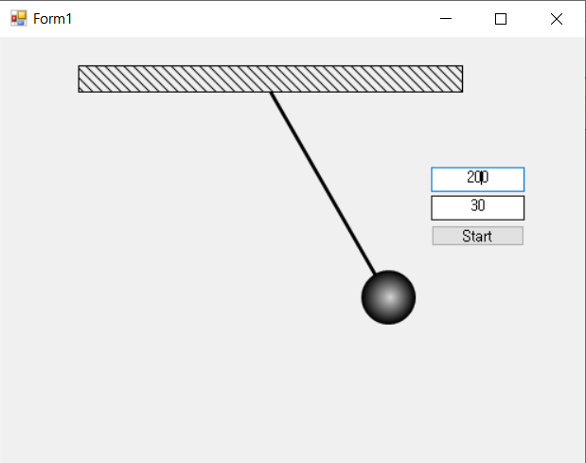
최초 구상 목표
○ 경과시간, 운동에너지 등 출력값을 표시
○ 한눈에 보기 쉽게 그래프 추가
중력가속도, 진자의 질량과 같은 세부 항목 추가
화살표를 사용하여 시간에 따라 변화하는 속도, 가속도 벡터 표시

Slide 5
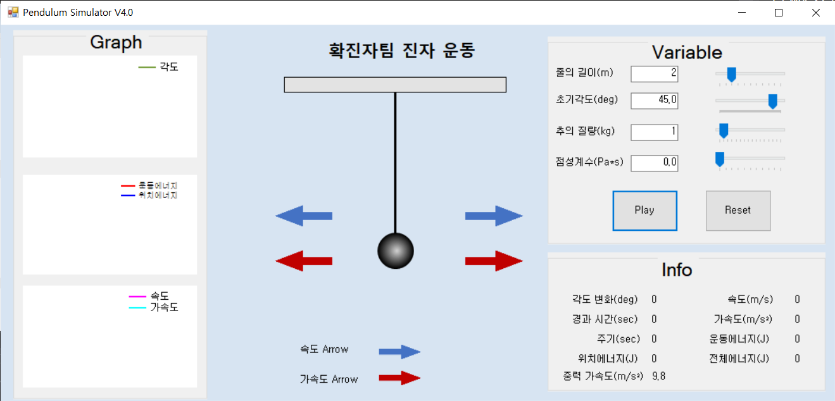
기능 구현
①
① - 줄의 길이, 초기 각도, 추의 질량, 점성계수를 입력 받는다. (수치 입력, 트랙바 입력, 마우스로 추 드래그하여 입력 가능)
② - 입력 받은 변수에 따라 실시간 진자 운동 애니메이션이 시작된다. 애니메이션에서 속도와 가속도의 방향을 운동하는 방향에 맞춰 화살표 이미지로 나타낸다.
③ - 이에 따른 각도변화, 경과 시간, 주기, 속도, 가속도, 운동에너지, 위치에너지 값을 출력한다.
④ - 출력 값을 시각화 하여 그래프로 나타낸다.
②
④
③

Slide 6
최초 목표 및 구현 기능 비교
최초 목표 기능 | 구현 기능
중력가속도, 진자의 질량 등 다수의 변수를 설정 | 줄의 길이, 초기 각도, 추의 질량, 점성계수의 변수를 설정 가능
변수의 입력 및 변화에 따른 실시간 진자 운동 | 변수의 입력 및 변화에 따른 실시간 진자 운동 구현
경과 시간, 속도, 가속도, 에너지 총합 등의 출력값 표시 | 경과 시간, 속도, 가속도, 운동 에너지, 위치 에너지,전체 에너지, 주기 등의 출력값을 표시 가능
운동 에너지와 위치 에너지 등을 한 눈에 보기 쉽게 그래프로 표시 | 운동 에너지와 위치 에너지 / 각도의 변화 / 속도와 가속도의 3개의 그래프 표시 가능

Slide 7
2. 각 기능별 핵심 기술 및 주요 코드 설명

Slide 8
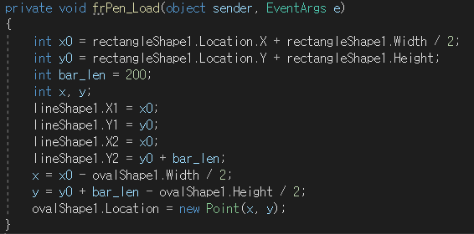
진자 모형 불러오기
-프로그램 시작 시 진자의 위치를 화면의 중앙에 고정한다.

Slide 9
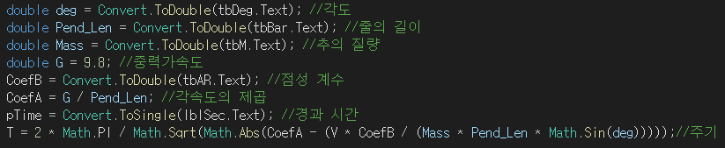
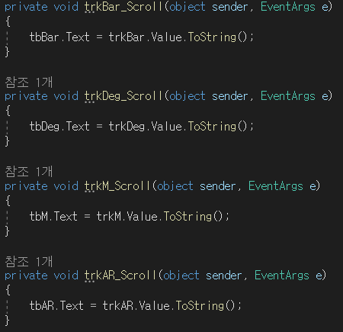
변수 입력 – 초기값 설정
2016732005 전규현

Slide 10
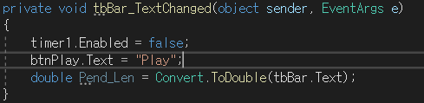
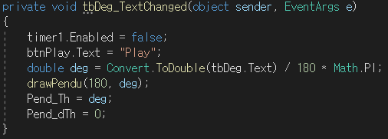
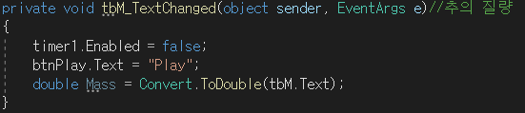

변수 입력 – 프로그램 실행 중 변수 변화
○ timer1.Enabled = false; -> 변수 변화시 타이머를 정지한다.
○ btnPlay.Text = “Play”; -> 변수 변화시 Pause가 된 Play 버튼을 Play 버튼으로 되돌린다.

Slide 11
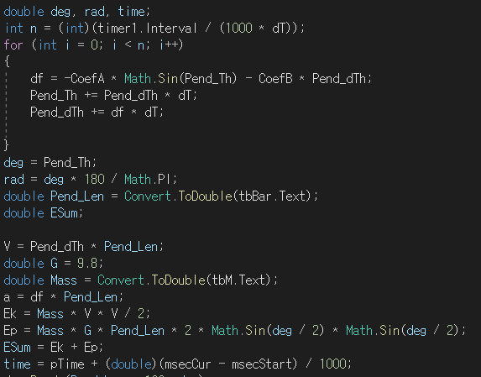

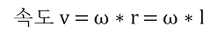
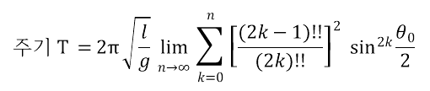
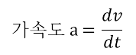
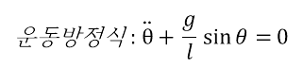
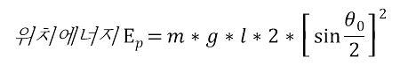
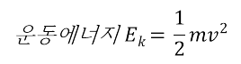
실시간 출력 - 미분방정식 풀이
$$운동방정식 : \ddot{θ}+\frac{g}{l}\sin{θ}=0$$
$$주기 T =2π\sqrt{\frac{l}{g}} \lim_{n→∞}{\sum_{k=0}^{n}{{\left[\frac{(2k−1)!!}{(2k)!!}\right]}^{2}}}\sin^{2k}{\frac{θ_{0}}{2}}$$
$$속도 v=ω∗r=ω∗l$$
$$가속도 a=\frac{dv}{dt}$$
$$운동에너지 E_{k}=\frac{1}{2}mv^{2}$$
$$위치에너지 E_{p}=m∗g∗l∗2∗{\left[\sin{\frac{θ_{0}}{2}}\right]}^{2}$$

Slide 12
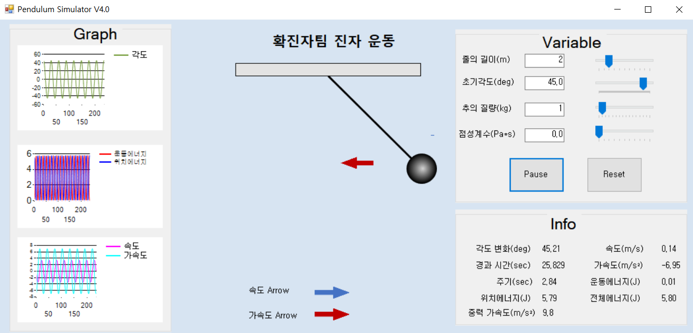
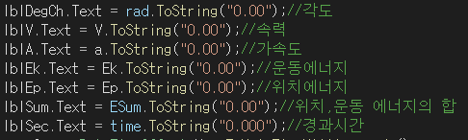

실시간 출력 - 각종 정보를 실시간으로 출력
○ 미분방정식을 통해 얻은 값을 종합적으로 Info 그룹 박스 안의 각 라벨에 출력.

Slide 13
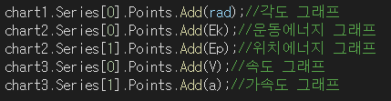

실시간 출력 - 각종 정보를 그래프로 표시
chart.Series[].Points.Add() 함수를 통해 미분방정식을 풀어 얻은 값을 차트에 해당 값을 점으로 찍어 그래프로 표시.

Slide 14
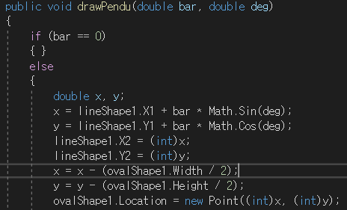
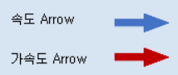
실시간 진자 운동 - 진자 운동

Slide 15
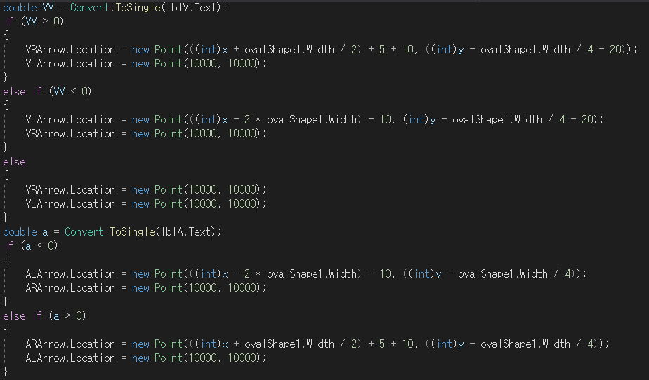
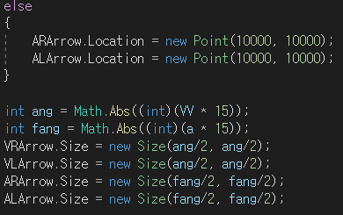
실시간 진자 운동 - 화살표를 통한 가속도 및 속도 크기 표시

Slide 16
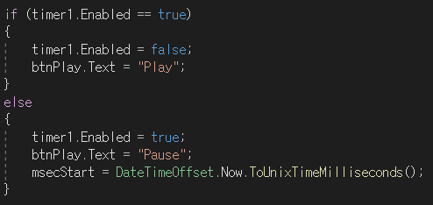
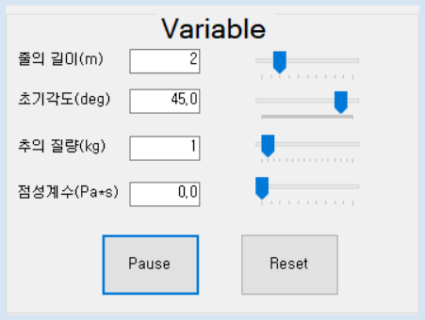
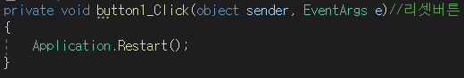
프로그램 일시 정지 / 초기화 및 재시작
○ 타이머가 작동중일 경우, 즉 Play 상태일 경우 타이머를 정지시키고 Play 버튼의 텍스트를 Pause로 바꾼다.
○ 타이머가 작동하지 않을 경우, 즉 Pause 상태일 경우 타이머를 작동시키고 Play 버튼의 텍스트를 Play로 바꾼다.

Slide 17
3. 프로그램 시연 및 결과 분석

Slide 18
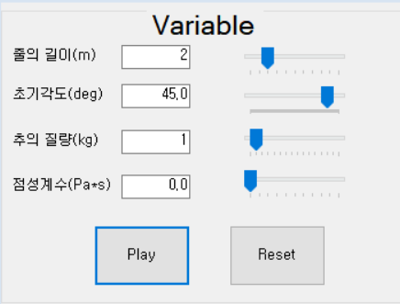
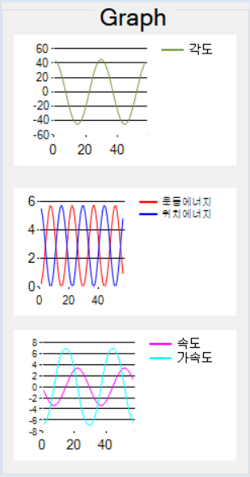
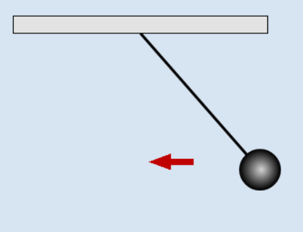
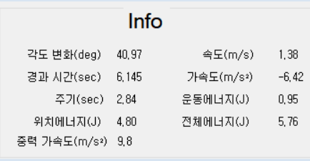
1번째 시나리오 - 초기 변수
변수 설정
그래프 형태
추의 진자 운동
실시간 정보 출력

Slide 19
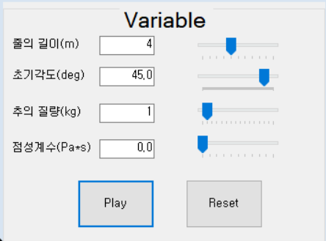
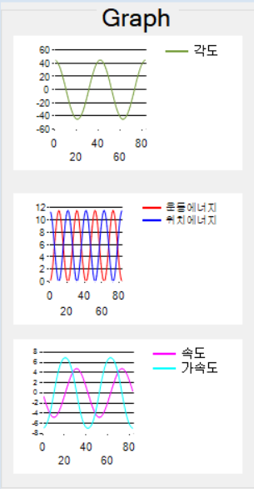
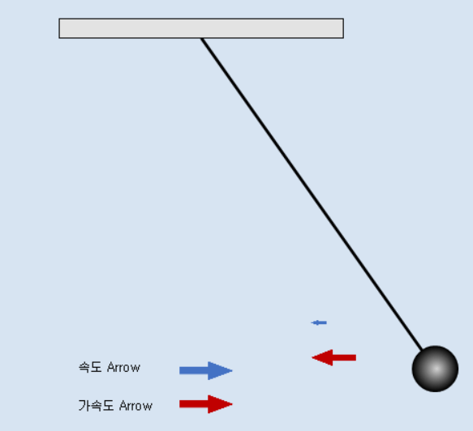
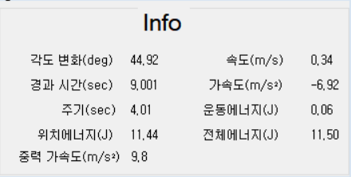
2번째 시나리오 - 줄의 길이를 2배로 설정
변수 설정
그래프 형태
추의 진자 운동
실시간 정보 출력

Slide 20
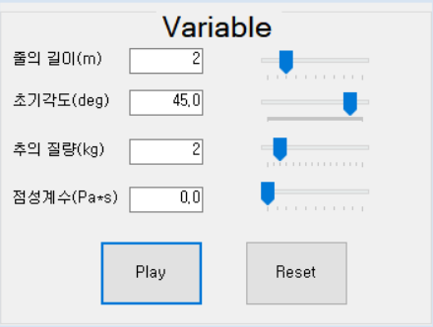
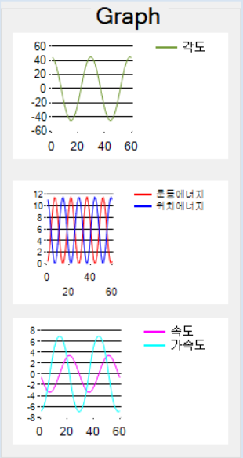
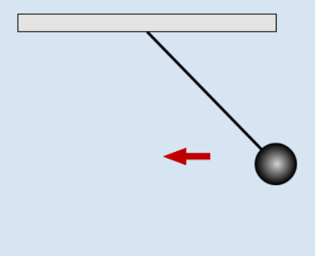
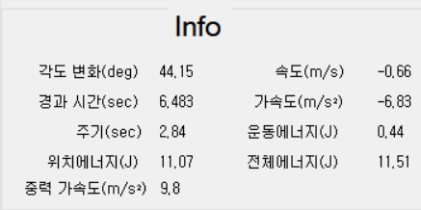
3번째 시나리오 - 추의 질량을 2배로 설정
변수 설정
그래프 형태
추의 진자 운동
실시간 정보 출력

Slide 21
결과 분석
초기 변수
줄의 길이를 2배로 설정
추의 질량을 2배로 설정
주기 : 줄의 길이에만 영향을 받음
전체 에너지 : 무게, 줄의 길이에 의해 영향을 받음

Slide 22
4. 조원별 공헌도

Slide 23
조원별 공헌도
???

Slide 24
감사합니다.

